Slide 1

E-business og online markedsføring
Idé og koncept
Navn og web-adresse
Varer og målgruppe
SWOT
Økonomi og organisation
Søren Noah (aug. 2015)

Slide 2
Idé og koncept
Hvad er den gode idé med firmaet – som adskiller sig fra det, som allerede eksisterer på markedet ?
Hvad er den overordnede idé i forhold til indkøb/produktion og salg ?
Skal I selv have et fysisk lager ? Eller kan varerne leveres direkte fra producenten ?
Et godt navn … som ikke er benyttet i forvejen. Er den tilsvarende web-adresse ledig ?

Slide 3
Varer og målgruppe
Hvilke varer er der tale om ?
Hvor skal de komme fra ?
Er der en smal eller bred målgruppe ?
Er målgruppen dansk eller international ?
Lav en klar beskrivelse af målgruppen – vigtigt både for selve online-shoppen samt markedsføring generelt !

Slide 4
Forretningsplan og kapital
Hvordan skal virksomheden skaffe penge til at ”starte op” ?
Hvordan ser økonomien ud i starten ? Kan I overhovedet overleve den første uge med den forretningsplan, I har lagt ?
Lav en SWOT-analyse vedr. jeres eget firma
Opsparing, banklån, kassekredit, investorer …?
Opstil en forretningsplan og en form for budget for at se, om ideen overhovedet kan bære !

Slide 5
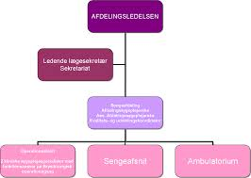
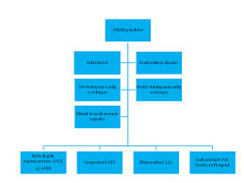
Organisation
Hvordan skal firmaet (fra starten) opbygges ?
Hvad forestiller du dig m.h.t. LØN til f.eks. dig selv ?
Hvad er behovet for ansatte (f.eks. til ordrehåndtering, pakning, forsendelse, kundeservice m.v.)
  Herunder ses eksempler på ”organisations-diagram”

Slide 6

Upload til web
Alle disse ting skal gruppen diskutere og skrive ned !
De skal uploades senere eet eller andet passende sted på jeres website. F.eks. underside til ”Om os” el.lign.
Det bli’r en del af bedømmelsen af jeres e-shop.

Slide 7
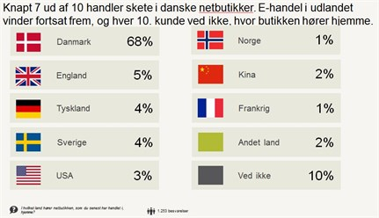
Forbrug på nettet
Når danskerne bruger 100 kr, så bli’r de 17 kr brugt på nettet.
Tøj, sko og elektronik vejer pænt i antal kroner (og alm. dagligvarer vokser) – men rigtig mange penge bruges på billetter og rejser o.lign. hvor udgiften pr. handel er langt højere end ellers
68% af de danske ”køb”
på nettet foregår i
danske web-butikker.

Slide 8
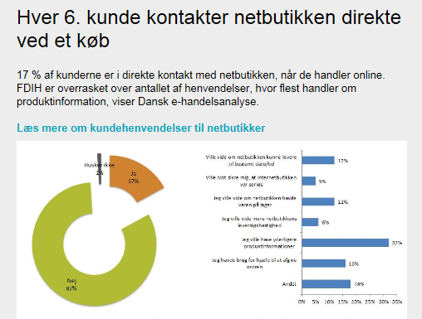

Slide 9
Praktisk info
Som udgangspunkt laves web-shoppen (hjemmesiden) med programmet Wix, som ligger gratis på nettet og nu også på dansk: www.wix.com
Jeg vil naturligvis vise og lære jer nogle ting om Wix – men man kan også vælge at benytte et andet program. Det skal blot kunne ses på nettet hele tiden !
Tekst skal I selv skrive !
Billeder kan godt komme fra Internettet, da dette er en skoleopgave. Men man kan naturligvis også vælge at tage sine egne billeder af produkterne og benytte dem
Undervejs vil jeg komme med div. små oplæg (teori og praksis), som kan være nyttige eller nødvendige.

